Slide 1
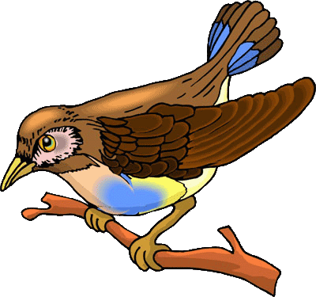
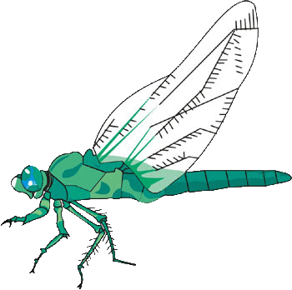
Самые медленные птицы и насекомые
www.zooclub.ru
Скорость полета важна, как хищнику, так и его жертве. Но некоторые обитатели воздушных просторов в силу своих размеров, физических качеств, строения тела и других особенностей не могут похвастаться высокой скоростью полета.
Notes:
https://zooclub.ru/samye/medlennye_pticy_nasekomye.shtml

Slide 2
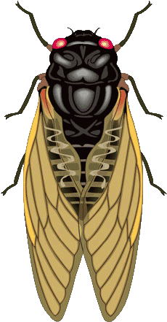
В небо ежедневно поднимаются миллионы насекомых и столько же птиц. Однако сравнивать их между собой по большей части не представляется возможным, ведь скорость полета большинства насекомых в разы меньше скорость полета даже самой медлительной птицы. В связи с этим, в презентацию войдут 5 птиц и 5 насекомых, которые и будут самыми медленными летунами.
Notes:
http://zooclub.ru/samye/medlennye_pticy_nasekomye.shtml

Slide 3
Комнатная муха

Slide 4
Насекомые
Комнатная муха имеет длину тела всего 6-8 мм. Она относится к двукрылым, поэтому для полета использует только переднюю пару крыльев, при этом разгоняясь до 6,4 км/ч. Вторая же пара крыльев (жужжальца) служит для поддержания равновесия во время полета.
Notes:
http://zooclub.ru/samye/medlennye_pticy_nasekomye.shtml

Slide 5
Малярийный комар

Slide 6
Малярийный комар (Anopheles) имеет порывистый, «прыгающий» полет, а также сопутствующий ему ритмичный звук. Эта особенность отличает малярийного комара от других видов комаров. Скорость, с которой способно лететь это опасное насекомое, 3-3,5 км/ч.
Notes:
http://zooclub.ru/samye/medlennye_pticy_nasekomye.shtml

Slide 7
Шмели

Slide 8
Шмели (Bombus) – ранние «пташки». Они вылетают собирать нектар одни из первых насекомых. Такое преимущество перед другими «сборщиками» шмели получили благодаря способности быстро сокращать грудные мышцы, разогревая тем самым свое тело. Эта особенность компенсирует невысокую скорость их полета (3 км/ч).
Notes:
http://zooclub.ru/samye/medlennye_pticy_nasekomye.shtml

Slide 9
Поденки

Slide 10
Поденка (Ephemeroptera) – одно из самых медлительных насекомых. Она быстрее бегает, чем летает. Скорость ее полета всего 1,8 км/ч. Живут мухи-однодневки очень недолго, как свидетельствует их название. В зависимости от вида они могут прожить как несколько минут, так и несколько дней.
Notes:
http://zooclub.ru/samye/medlennye_pticy_nasekomye.shtml

Slide 11
Кузнечики

Slide 12
Но самым медленным летуном в «легком весе» является кузнечик. Он далеко прыгает, а вот летает со скоростью всего 1,5-1,8 км/ч. Такие показатели скорости оправдывает лишь то, что кузнечики не используют полет, как отдельный способ передвижения, он всегда чередуется с прыжками.
Notes:
http://zooclub.ru/samye/medlennye_pticy_nasekomye.shtml

Slide 13
Озерная чайка

Slide 14
Птицы
В «тяжелом весе» тоже много неторопливых летунов, одним из которых является озерная чайка. Она может лететь со скоростью 50 км/ч. Дальность полета зависит от численности птиц в конкретной колонии и от количества корма на территории. Когда пищи становится мало, озерные чайки могут пролететь большое расстояние, собравшись в огромную стаю, в поисках корма. Для примера, в зимнее время года в Европе на ночевке можно увидеть скопление из более чем 100 тысяч озерных чаек.
Notes:
http://zooclub.ru/samye/medlennye_pticy_nasekomye.shtml

Slide 15
Обыкновенная кряква

Slide 16
Обыкновенная кряква с трудом набирает скорость 50 км/ч. Интересно, что бывает время, когда птицы вообще не способны летать – это период линьки, а точнее время, когда у кряквы выпадают маховые перья. Пережидая линьку, утки больше месяца проводят в зарослях у воды, покидая укрытие только по вечерам.
Notes:
http://zooclub.ru/samye/medlennye_pticy_nasekomye.shtml

Slide 17
Серая ворона

Slide 18
Серых ворон часто можно встретить в городах. Максимальная скорость полета у них невысока - 40-43 км/ч. Однако медленный и тяжелый полет ворон компенсируется другими их способностями. Эти птицы могут лететь не только машущим способом, но и скользящим и парящим, способны делать перевороты, броски, пируэты и пикировать.
Notes:
http://zooclub.ru/samye/medlennye_pticy_nasekomye.shtml

Slide 19
Белый аист

Slide 20
Белого аиста в полете часто путают с цаплей из-за некоторого внешнего сходства, однако отличить их довольно легко – у аиста более вытянутая шея. Белые аисты обладают степенным, неторопливым полетом, поэтому их скорость не превышает 40 км/ч.
Notes:
http://zooclub.ru/samye/medlennye_pticy_nasekomye.shtml

Slide 21
Домовый воробей

Slide 22
Воробей – самый медленный летун в «тяжелом» весе. Скорость, которую может развить эта маленькая птица, – 30-38 км/ч. Интересно, что в полете сердце воробья бьется до 1000 ударов в минуту. А единственный воробей с настоящим порхающим полетом – каменный воробей.
Notes:
http://zooclub.ru/samye/medlennye_pticy_nasekomye.shtml

